Slide 1
第12章 链接分析算法
《人工智能算法》
清华大学出版社
2022年7月

Slide 2
提纲
引例
链接分析概述
PageRank算法
基于MapReduce的PageRank算法
总结

Slide 3
引例 (1)
有向图表示网页之间的联系，如何衡量各网页的重要程度？
A
B
C
D
基于以下两个假设：
数量： 入链数量越多，页面越重要。
质量：质量越高的页面指向某一页面，则该页面越重要。

Slide 4
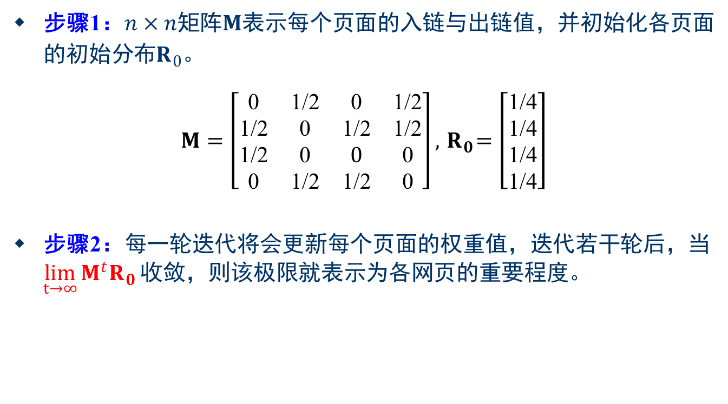
引例 (2)
步骤1：$n×n$矩阵$M$表示每个页面的入链与出链值，并初始化各页面的初始分布$R_{0}$。
$$M=\left[\begin{matrix}\text{0} & \text{1/2} & \text{0} & \text{1/2} \\ \text{1/2} & \text{0} & \text{1/2} & \text{1/2} \\ \text{1/2} & \text{0} & 0 & \text{0} \\ \text{0} & \text{1/2} & \text{1/2} & \text{0}\end{matrix}\right],{ R}_{0}=\left[\begin{matrix}\text{1}\text{/4} \\ \text{1}\text{/4} \\ \text{1}\text{/4} \\ \text{1}\text{/4}\end{matrix}\right]$$
步骤2：每一轮迭代将会更新每个页面的权重值，迭代若干轮后，当$\lim_{t→∞}{M^{t}R_{0}}$收敛，则该极限就表示为各网页的重要程度。

Slide 5

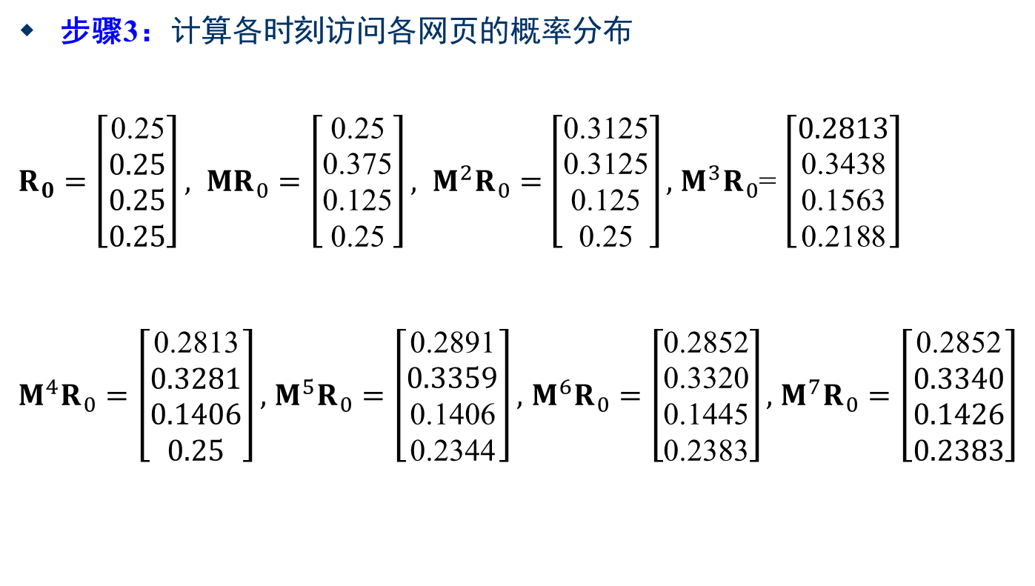
引例 (3)
步骤3：计算各时刻访问各网页的概率分布
$R_{0}=\left[\begin{matrix}\text{0.25} \\ \text{0.25} \\ \text{0.25} \\ \text{0.25}\end{matrix}\right], MR_{0}=\left[\begin{matrix}\text{0.25} \\ \text{0.375} \\ \text{0.125} \\ \text{0.25}\end{matrix}\right], M^{2}R_{0}=$ $\left[\begin{matrix}\text{0.3125} \\ \text{0.3125} \\ \text{0.125} \\ \text{0.25}\end{matrix}\right],$ $M^{3}R_{0}$= $\left[\begin{matrix}\text{0.2813} \\ \text{0.3438} \\ \text{0.1563} \\ \text{0.2188}\end{matrix}\right]$
$M^{4}R_{0}=\left[\begin{matrix}\text{0.2813} \\ \text{0.3281} \\ \text{0.1406} \\ \text{0.25}\end{matrix}\right],$ $M^{5}R_{0}=\left[\begin{matrix}\text{0.2891} \\ \text{0.3359} \\ \text{0.1406} \\ \text{0}\text{.2344}\end{matrix}\right],$ $M^{6}R_{0}=\left[\begin{matrix}\text{0.2852} \\ \text{0.3320} \\ \text{0.1445} \\ \text{0.2383}\end{matrix}\right],$ $M^{7}R_{0}=\left[\begin{matrix}\text{0.2852} \\ \text{0.3340} \\ \text{0.1426} \\ \text{0.2383}\end{matrix}\right]$
T轮的时间复杂度：$O({Tn}^{2})$

Slide 6
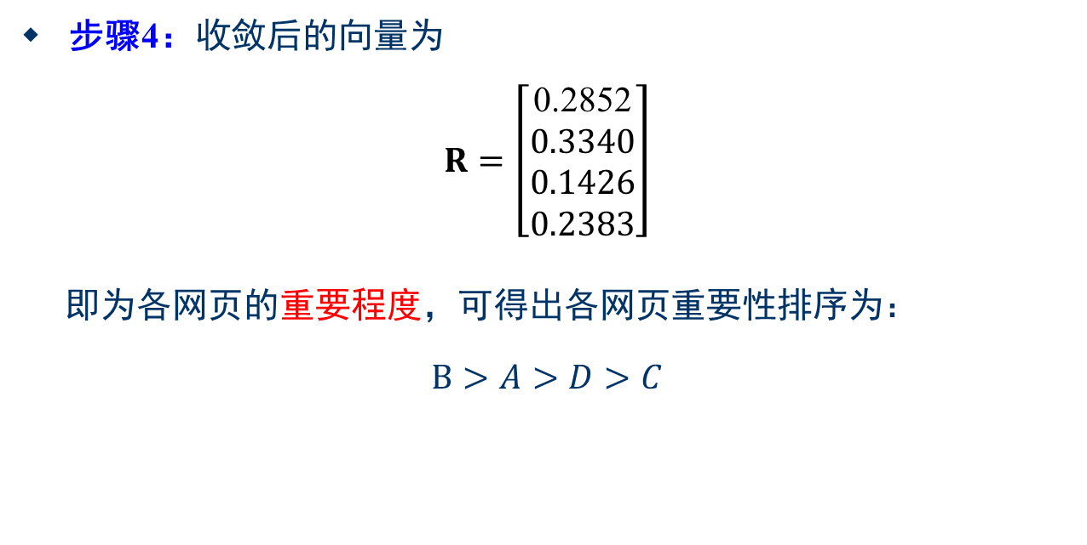
引例 (4)
步骤4：收敛后的向量为
$$R=\left[\begin{matrix}\text{0.2852} \\ \text{0.3340} \\ \text{0.1426} \\ \text{0.2383}\end{matrix}\right]$$
即为各网页的重要程度，可得出各网页重要性排序为：
$$B>A>D>C$$

Slide 7
提纲
引例
链接分析概述
PageRank算法
基于MapReduce的PageRank算法
总结

Slide 8
链接分析概述
链接分析：运用数学分析和情报学等方法对图结构中的网络链接进行分析，以揭示图中节点的重要性，节点之间的关联信息及规律。
分类与应用
分类 | 应用领域
情报链接分析（ISLA） | 基于文献计量学的引文分析
计算机科学链接分析（CSLA） | 网络动力学、链接与内容的关系、链接与信息检索、网络挖掘
社会科学链接分析（SSLA） | 网络空间分析与超链接网络分析

Slide 9
主要的链接分析模型
随机游走（Random Walk）：以PageRank及其改进算法为代表，对节点之间直接链接与远程链接两种方式进行分析。
子集传播（Subset Propagation）：以Hilltop和HITS算法为代表，将图结构划分为子集并对特殊子集初始化，利用特殊子集与其他节点的链接关系将权值传递到其他节点。
HITS算法
根集(root set)
扩展网页集合

Slide 10
提纲
引例
链接分析概述
PageRank算法
基于MapReduce的PageRank算法
总结

Slide 11
PageRank算法 (1)
以网页排序为例，PageRank算法可对所有网页进行重要性排序。
随机游走模型就是针对浏览网页的用户行为建立的抽象概念模型。
PageRank基本思想：在给定有向图上初始化PageRank值及转移矩阵，定义随机游走模型，迭代更新节点状态值直至趋于稳定，每个节点的值为最终的PageRank值。
A
B
节点表示状态
有向边表示状态之间的转义
C
D

Slide 12
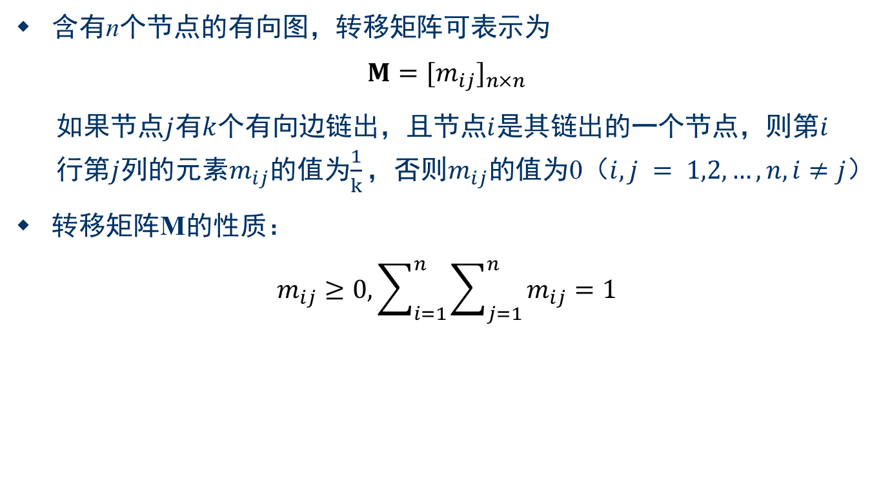
PageRank算法 (2)
含有n个节点的有向图，转移矩阵可表示为
$$M={[m_{ij}]}_{n×n}$$
如果节点$j$有$k$个有向边链出，且节点$i$是其链出的一个节点，则第$i$
行第$j$列的元素$m_{ij}$的值为$\frac{1}{k}，$否则$m_{ij}$的值为0（$i,j = 1,2,…,n,i≠j$）
转移矩阵M的性质：
$$m_{ij}≥0, \sum_{i=1}^{n}{\sum_{j=1}^{n}{m_{ij}}}=1$$

Slide 13
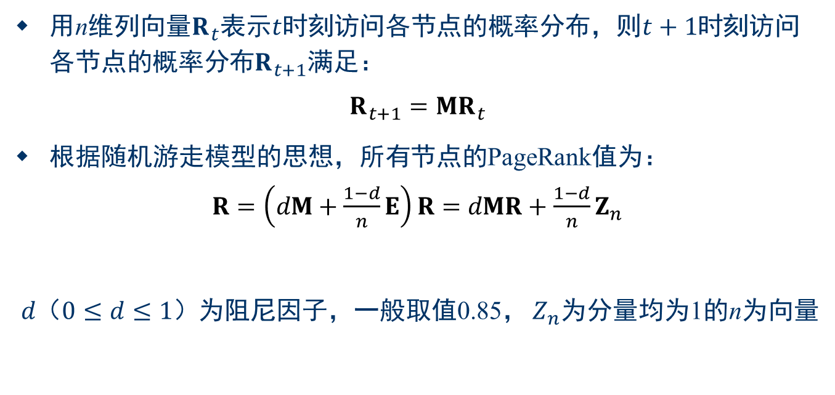
PageRank算法 (3)
用n维列向量$R_{t}$表示$t$时刻访问各节点的概率分布，则$t+1$时刻访问各节点的概率分布$R_{t+1}$满足：
$$R_{t+1}=MR_{t}$$
根据随机游走模型的思想，所有节点的PageRank值为：
$R=\left(dM+\frac{1−d}{n}E\right)R=dMR+\frac{1−d}{n}Z_{n}$
$d（0≤d≤1）$为阻尼因子，一般取值0.85， $Z_{n}$为分量均为1的n为向量
转移矩阵访问各个节点的概率
完全随机访问各个节点的概率
增加d的动机？

Slide 14
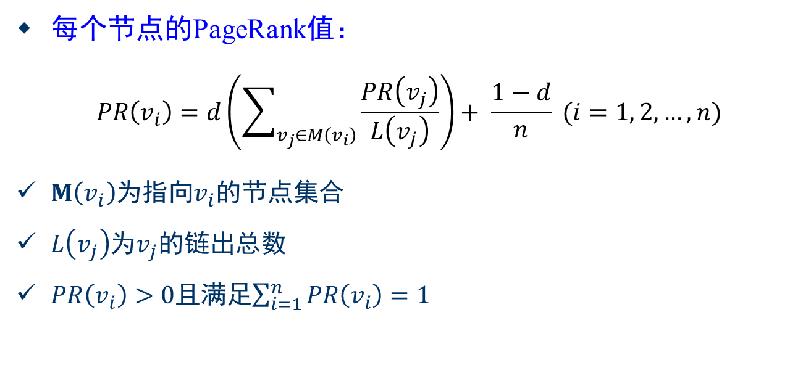
PageRank算法 (4)
每个节点的PageRank值：
$$PR\left(v_{i}\right)=d\left(\sum_{v_{j}∈M\left(v_{i}\right)}{\frac{PR\left(v_{j}\right)}{L\left(v_{j}\right)}}\right)+ \frac{1−d}{n} (i=1, 2,…,n)$$
$M\left(v_{i}\right)$为指向$v_{i}$的节点集合
$L\left(v_{j}\right)$为$v_{j}$的链出总数
$PR\left(v_{i}\right)>0且$满足$\sum_{i=1}^{n}{PR\left(v_{i}\right)}=1$

Slide 15


PageRank算法 (5)
幂法求PageRank值的步骤
$M, d, ε, x_{0}$ // 输入
$t←0$
Repeat
$A←dM+ \frac{1−d}{n} E$ // 计算有向图的一般转移矩阵
$y_{t+1}← Ax_{t}$
$x_{t+1}←\frac{y_{t+1}}{||y_{t+1}||}$ // 迭代计算，并将结果向量规范化
Until $||x_{t+1}−x_{t}||<ε$
${R←x}_{t}$ // 停止迭代，得到各节点的概率分布
$R←R$/sum(R) // 归一化PageRank矩阵， sum(R)为矩阵R所有元素之和
Return R
时间复杂度为：$O(t(ε)n^{2})$

Slide 16
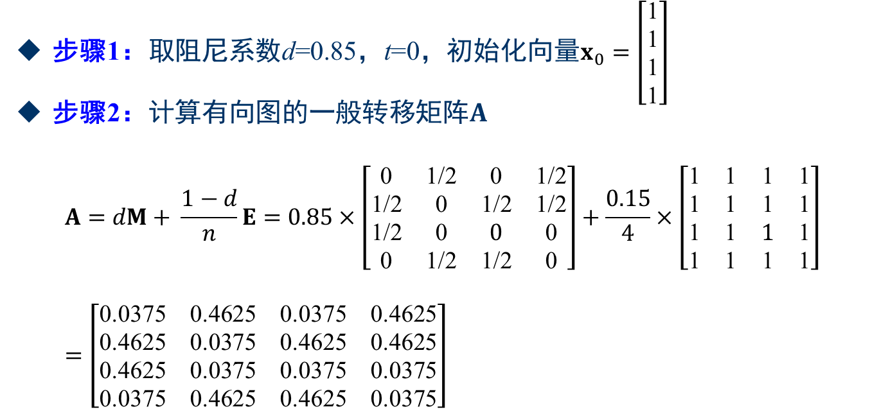
PageRank算法 (6)
幂法求解网页的PageRank值示例
步骤1：取阻尼系数d=0.85，t=0，初始化向量$x_{0}=\left[\begin{matrix}\text{1} \\ \text{1} \\ \text{1} \\ \text{1}\end{matrix}\right]$
步骤2：计算有向图的一般转移矩阵$A$
$$A=dM+ \frac{1−d}{n}E=0.85×\left[\begin{matrix}\text{0} & \text{1/2} & \text{0} & \text{1/2} \\ \text{1/2} & \text{0} & \text{1/2} & \text{1/2} \\ \text{1/2} & \text{0} & 0 & \text{0} \\ \text{0} & \text{1/2} & \text{1/2} & \text{0}\end{matrix}\right]+\frac{0.15}{4}×\left[\begin{matrix}\text{1} & \text{1} & \text{1} & \text{1} \\ \text{1} & \text{1} & \text{1} & \text{1} \\ \text{1} & \text{1} & 1 & \text{1} \\ \text{1} & \text{1} & \text{1} & \text{1}\end{matrix}\right]=\left[\begin{matrix}\text{0.0375} & \text{0.4625} & \text{0.0375} & \text{0.4625} \\ \text{0.4625} & \text{0.0375} & \text{0.4625} & \text{0.4625} \\ \text{0.4625} & \text{0.0375} & \text{0.0375} & \text{0.0375} \\ \text{0.0375} & \text{0.4625} & \text{0.4625} & \text{0.0375}\end{matrix}\right]$$

Slide 17
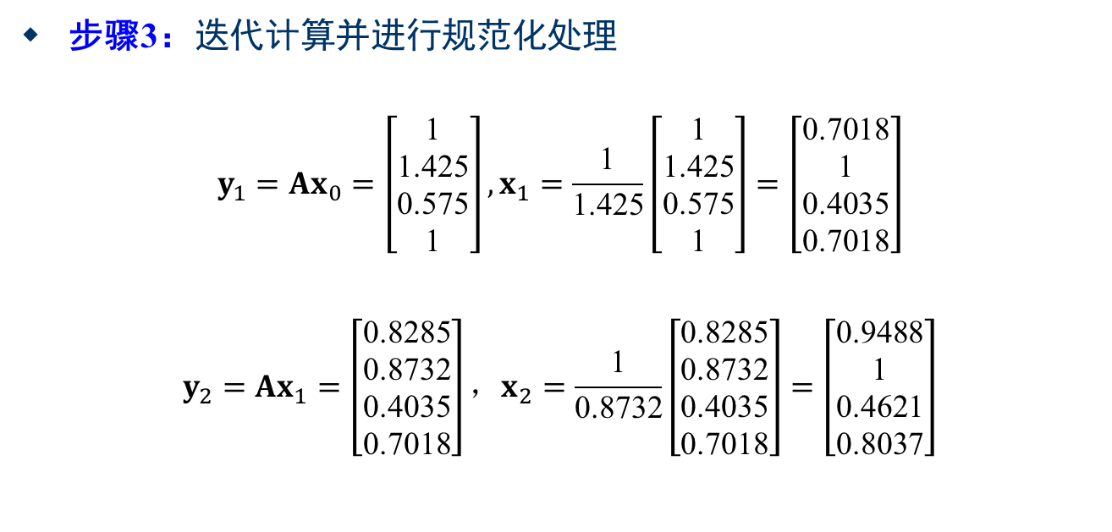
PageRank算法 (7)
步骤3：迭代计算并进行规范化处理
$$y_{1}=Ax_{0}=\left[\begin{matrix}\text{1} \\ \text{1.425} \\ \text{0.575} \\ \text{1}\end{matrix}\right],x_{1}=\frac{\text{1}}{\text{1.425}}\left[\begin{matrix}\text{1} \\ \text{1.425} \\ \text{0.575} \\ \text{1}\end{matrix}\right]=\left[\begin{matrix}\text{0.7018} \\ \text{1} \\ \text{0.4035} \\ \text{0.7018}\end{matrix}\right]$$
$$y_{2}=Ax_{1}=\left[\begin{matrix}\text{0.8285} \\ \text{0.8732} \\ \text{0.4035} \\ \text{0.7018}\end{matrix}\right]，x_{2}=\frac{\text{1}}{\text{0.8732}}\left[\begin{matrix}\text{0.8285} \\ \text{0.8732} \\ \text{0.4035} \\ \text{0.7018}\end{matrix}\right]=\left[\begin{matrix}\text{0.9488} \\ \text{1} \\ \text{0.4621} \\ \text{0.8037}\end{matrix}\right]$$

Slide 18
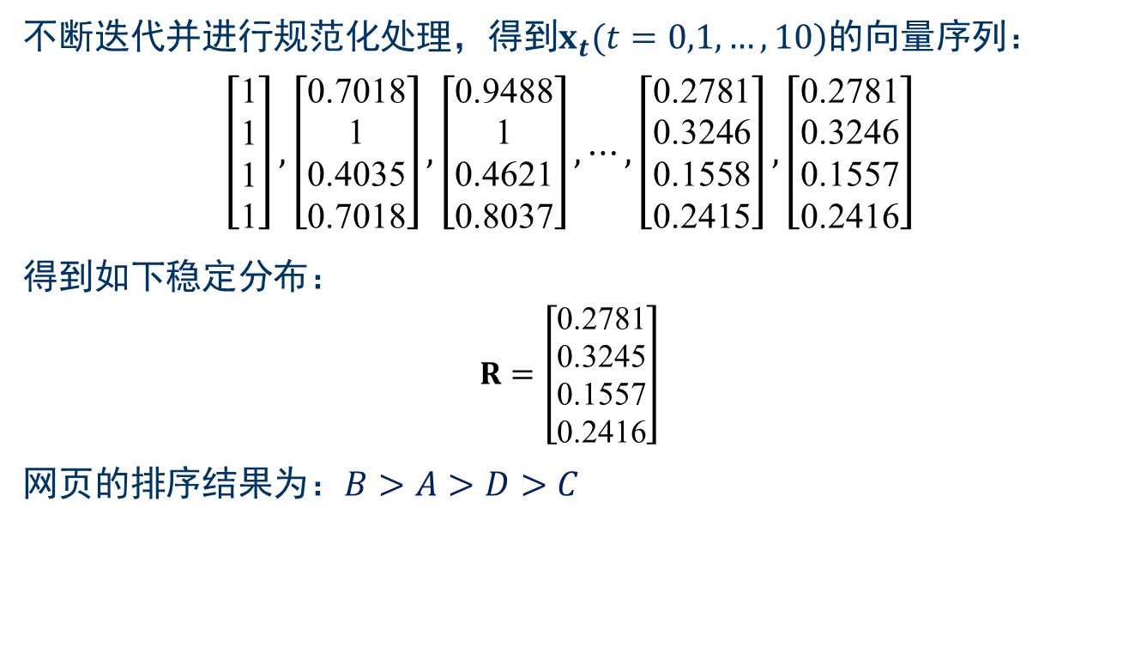
PageRank算法 (8)
不断迭代并进行规范化处理，得到$x_{t}(t=0,1,…,10)$的向量序列：
$$\left[\begin{matrix}\text{1} \\ \text{1} \\ \text{1} \\ \text{1}\end{matrix}\right], \left[\begin{matrix}\text{0.7018} \\ \text{1} \\ \text{0.4035} \\ \text{0.7018}\end{matrix}\right], \left[\begin{matrix}\text{0.9488} \\ \text{1} \\ \text{0.4621} \\ \text{0.8037}\end{matrix}\right], ⋯, \left[\begin{matrix}\text{0.2781} \\ \text{0.3246} \\ \text{0.1558} \\ \text{0.2415}\end{matrix}\right], \left[\begin{matrix}\text{0.2781} \\ \text{0.3246} \\ \text{0.1557} \\ \text{0.2416}\end{matrix}\right]$$
得到如下稳定分布：
$$R=\left[\begin{matrix}\text{0.2781} \\ \text{0.3245} \\ \text{0.1557} \\ \text{0.2416}\end{matrix}\right]$$
网页的排序结果为：$B>A>D>C$

Slide 19
PageRank算法 (9)
PageRank优点：
PageRank缺点：
快速找出图中占主导地位的节点；
计算过程可离线，提升检索效率，有利于快速响应。
转移矩阵某一列为0时，排序失效；
新加入节点的链接较少时，迭代过程中PageRank值会不断减少；
对图中节点进行全局PageRank值计算，难以应对推荐系统类场景。

Slide 20
提纲
引例
链接分析概述
PageRank算法
基于MapReduce的PageRank算法
总结

Slide 21
基于MapReduce的PageRank算法 (1)
问题：
实际链接分析任务中，图中的节点规模往往比较大，如何高效的计算节点的PageRank值？
并行计算？
MapReduce？

Slide 22

















基于MapReduce的PageRank算法 (2)
基本思想
预先统计各网页之间的链接信息，并记录成<网页ID, (网页PageRank值, 网页链接列表)>，再通过Map和ReDuce函数进行迭代计算。
$$n_{1}[n_{2},n_{4}]$$
$$n_{2}[n_{3},n_{1}]$$
$$n_{3}[n_{4}]$$
$$n_{4}[n_{1}]$$
Map
$$n_{2}$$
$$n_{4}$$
$$n_{3}$$
$$n_{1}$$
$$n_{4}$$
$$n_{1}$$
Shuffle
$$n_{1}$$
$$n_{1}$$
$$n_{2}$$
$$n_{3}$$
$$n_{4}$$
$$n_{4}$$
Reduce
$$n_{1}[n_{2},n_{4}]$$
$$n_{2}[n_{3},n_{1}]$$
$$n_{3}[n_{4}]$$
$$n_{4}[n_{1}]$$

Slide 23










基于MapReduce的PageRank算法 (3)
Map阶段的任务与思想
任务：根据形如<网页ID，（网页PageRank值，网页链出列表）>的输入信息产生两种键值对（<key, value>）
$$n_{1}[n_{2},n_{4}]$$
$$n_{2}[n_{3},n_{1}]$$
$$n_{3}[n_{4}]$$
$$n_{4}[n_{1}]$$
$$n_{2}$$
$$n_{4}$$
$$n_{3}$$
$$n_{1}$$
$$n_{4}$$
$$n_{1}$$
思想：计算每个链出网页被源网页“贡献”的PageRank值并生成<链出网页，PageRank贡献值>，由<网页，链出网页列表>和链出列表确定网页之间的链接情况。

Slide 24
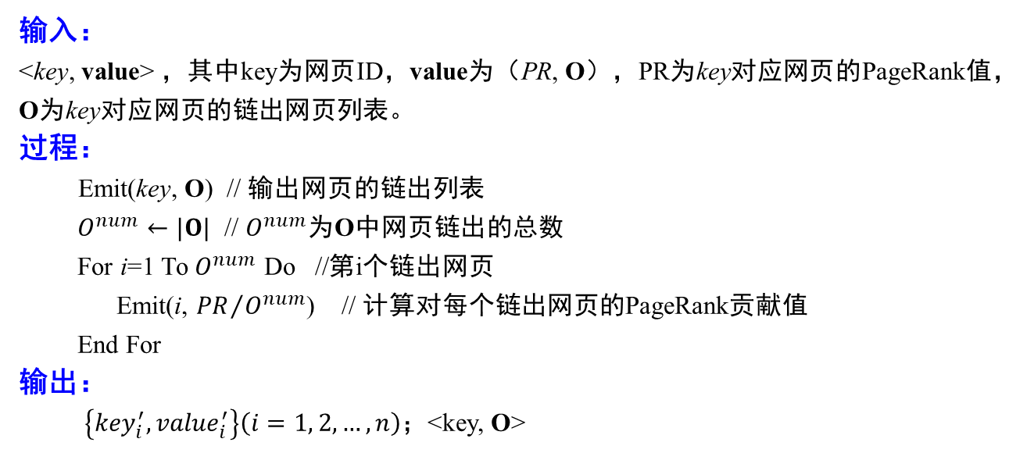
基于MapReduce的PageRank算法 (4)
Map阶段算法步骤
输入：
<key, value> ，其中key为网页ID，value为（PR, O），PR为key对应网页的PageRank值，O为key对应网页的链出网页列表。
过程：
Emit(key, O) // 输出网页的链出列表
$O^{num}←|O|$ // $O^{num}$为O中网页链出的总数
For i=1 To $O^{num}$ Do //第i个链出网页
Emit(i, ${PR}/{O^{num}}$) // 计算对每个链出网页的PageRank贡献值
End For
输出：
$\left\{{key}_{i}^{′}, {value}_{i}^{′}\right\}\left(i=1, 2,…,n\right)$；<key, O>

Slide 25










基于MapReduce的PageRank算法 (5)
Reduce阶段的任务与步骤
任务：计算每个网页的PageRank值
$$n_{1}$$
$$n_{1}$$
$$n_{2}$$
$$n_{3}$$
$$n_{4}$$
$$n_{4}$$
Reduce
$$n_{1}[n_{2},n_{4}]$$
$$n_{2}[n_{3},n_{1}]$$
$$n_{3}[n_{4}]$$
$$n_{4}[n_{1}]$$
思想：
由key从Map输出中找到所有对应的键值对并得到<key, 链出网页列表>；利用<key, PageRank贡献值>更新当前的PageRank值。

Slide 26
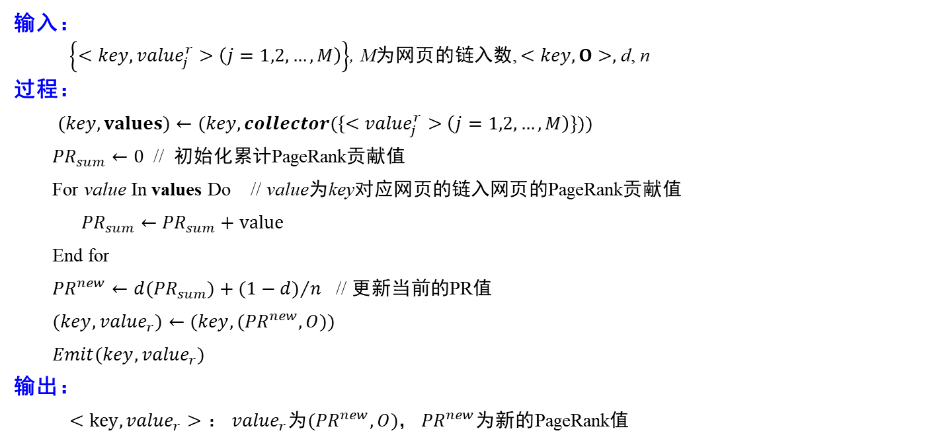
基于MapReduce的PageRank算法 (6)
Reduce阶段算法步骤
输入：
$\left\{<key,{value}_{j}^{r}>\left(j=1,2,…,M\right)\right\}$, M为网页的链入数, $<key,O>,$d, n
过程：
$(key,values)←(key, collector(\{<{value}_{j}^{r}>\left(j=1,2,…,M\right)\}))$
${PR}_{sum}←0$ // 初始化累计PageRank贡献值
For value In values Do // value为key对应网页的链入网页的PageRank贡献值
${PR}_{sum}←{PR}_{sum}+value$
End for
${PR}^{new}←{d(PR}_{sum})+{(1−d)}/n$ // 更新当前的PR值
$(key,{value}_{r})←(key,({PR}^{new},O))$
$Emit(key,{value}_{r})$
输出：
$<key,{value}_{r}>：$ ${value}_{r}$为$({PR}^{new},O)$， ${PR}^{new}$为新的PageRank值

Slide 27
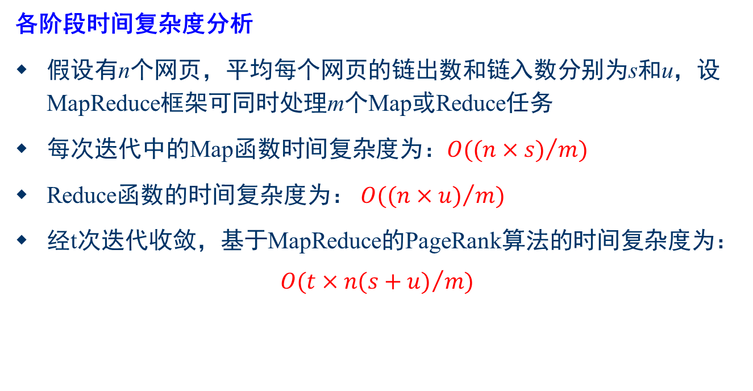
基于MapReduce的PageRank算法 (7)
各阶段时间复杂度分析
假设有n个网页，平均每个网页的链出数和链入数分别为s和u，设MapReduce框架可同时处理m个Map或Reduce任务
每次迭代中的Map函数时间复杂度为：$O({(n×s)}/m)$
Reduce函数的时间复杂度为： $O({(n×u)}/{m)}$
经t次迭代收敛，基于MapReduce的PageRank算法的时间复杂度为：
$$O({t×n(s+u)}/{m)}$$

Slide 28
提纲
引例
链接分析概述
PageRank算法
基于MapReduce的PageRank算法
总结

Slide 29
总结
分析对象和潜在链接关系的多样化，人们对链接分析算法的效率、精度和鲁棒性等指标提出更高的要求。
针对不同的链接分析任务和性能要求，人们基于不同模型和架构对PageRank进行改进和扩展。例如，基于Spark框架的PageRank算法，从内存管理、减少内存I/O开销的角度进一步提高了计算效率。
PageRank算法为基于链接关系的权重计算提供了可供参考的思路，具有通用性和普遍性，在学界和业界都得到广泛的应用。

Slide 30
结语
谢谢！

